Slide 1
项目管理机制报告
班级：2019211503
汇报人：付霖涛

Slide 2
1
平台选择
选择的平台及原因、平台功能
目录
2
日常事务管理
团队成员管理、任务分配与跟踪、项目文档维护等
3
项目代码管理
开发成员管理、建立迭代、协作开发等

Slide 3







01
考虑因素：①免费
②受众广
③安全
...
钉钉
GitHub
日常事务管理平台
项目代码管理平台

Slide 4
02
日常事务管理
01
建立分组
03
分配角色
创建团队
04
02
邀请成员

Slide 5
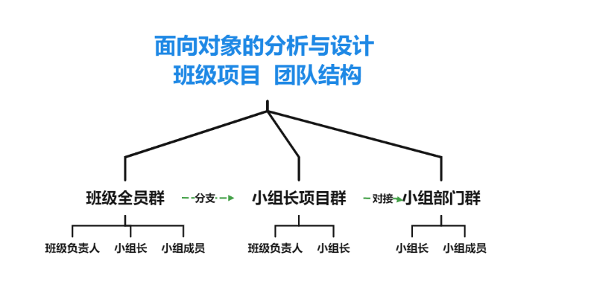

02
日常事务管理
在本次实验中，我们依托钉钉平台初步构建了统一过程，用于日常事务的管理。

Slide 6
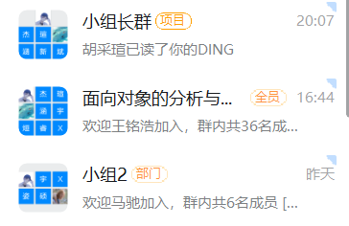
02
日常事务管理
团队项目群组

Slide 7
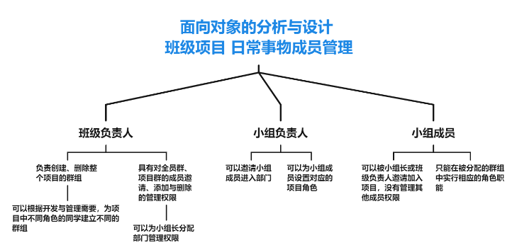
02
日常事务管理
团队成员管理的权限与机制如下所示：

Slide 8
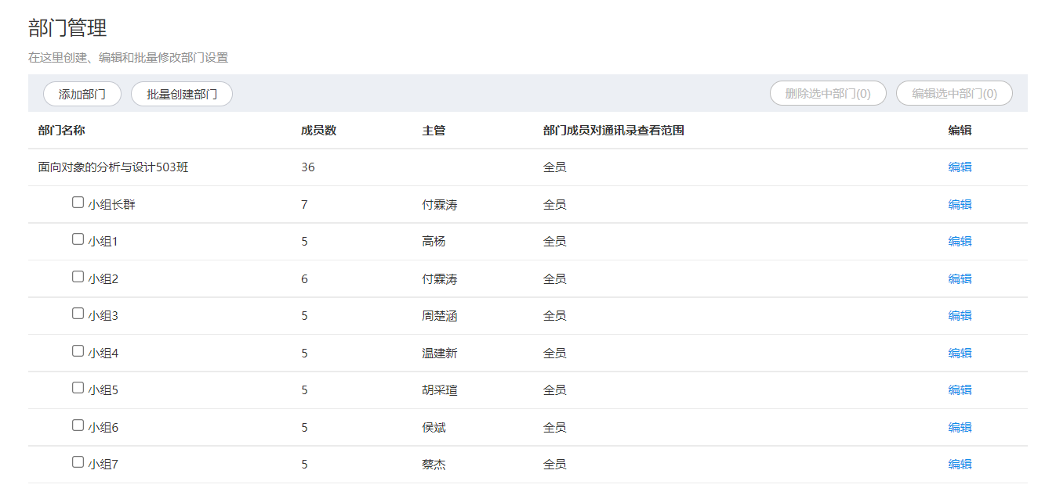
02
日常事务管理
钉钉后台显示的成员信息

Slide 9
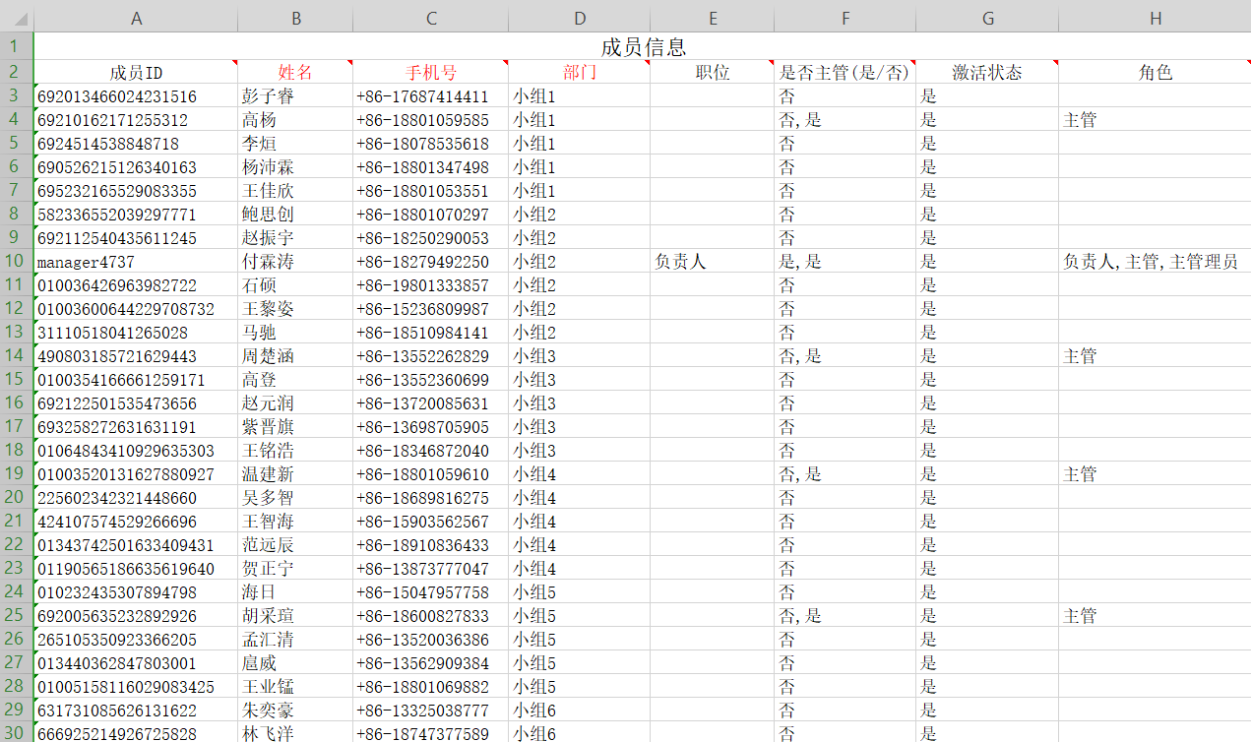
02
日常事务管理
钉钉后台导出的成员信息

Slide 10
02
日常事务管理
任务周期如下：
任务完成
执行任务
小组长细分任务并发布
负责人发布任务
组长验收反馈
组员领取任务
小组长领取任务
确定需求

Slide 11
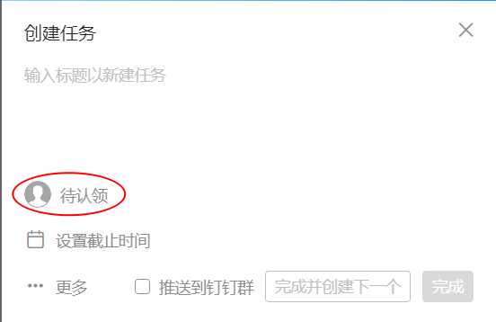
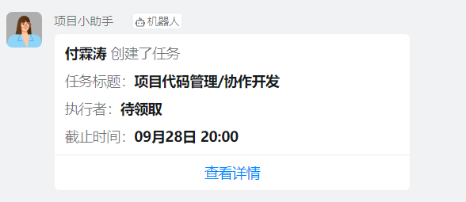
02
日常事务管理
● 发布任务
明确任务需求后，负责人/小组长在钉钉的发布任务，此时任务状态为“待认领”。

Slide 12
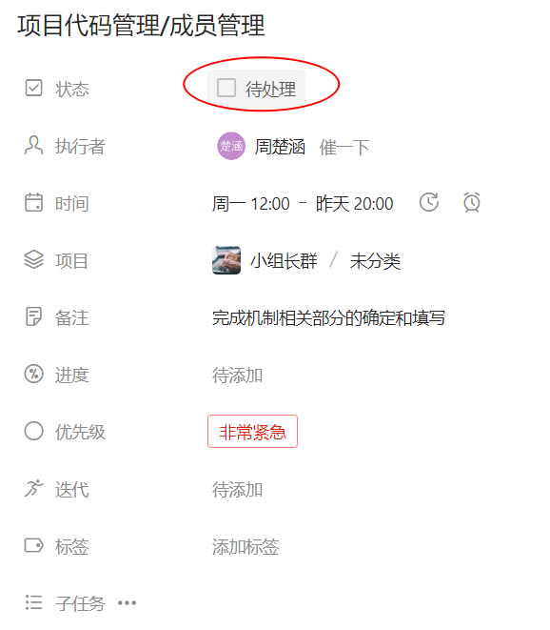
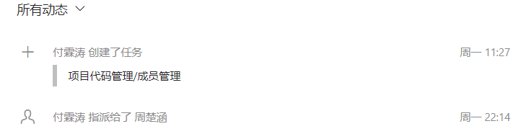
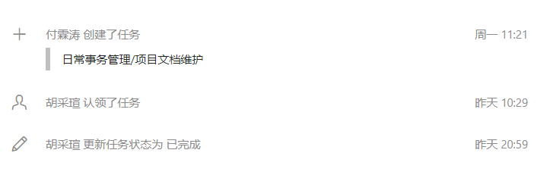
02
日常事务管理
● 领取任务
发布者设置执行人或成员认领任务成为执行人后，任务状态变为“待处理”。

Slide 13
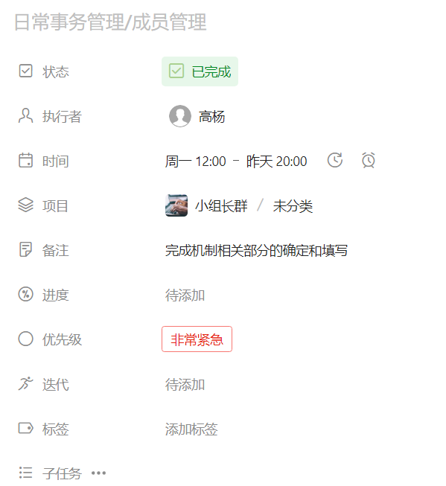
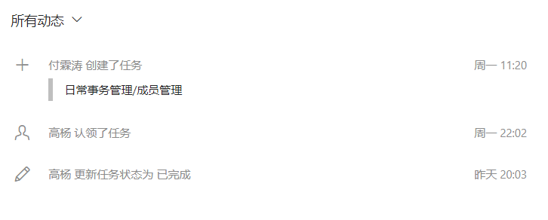
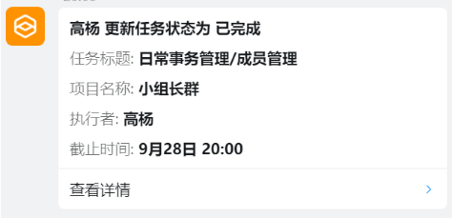
02
日常事务管理
● 组长验收
小组成员完成任务后可提醒组长验收。组长验收完毕可将任务状态设置为“已完成”。

Slide 14
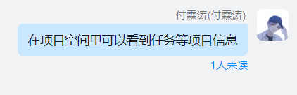
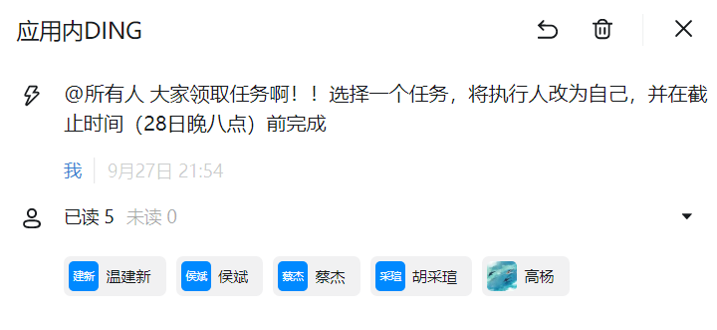
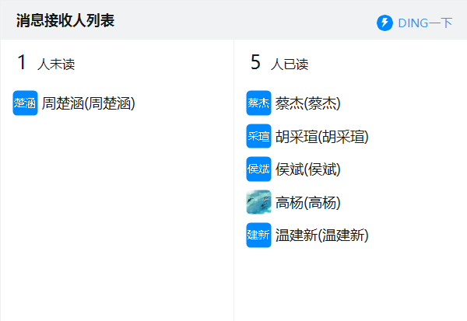
02
日常事务管理
● 督促组员
当组员未接受消息、未领取或未完成任务时，组长或负责人可以DING~督促。

Slide 15
02
日常事务管理
项目文档维护遵循流程如下：
完成维护
负责人验收反馈
成员协作编辑
上传群文件
调整修订
小组长验收反馈
发布任务
确定需求

Slide 16
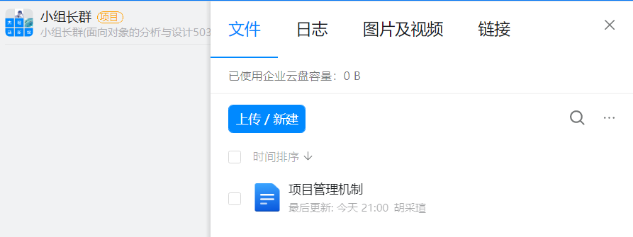
02
日常事务管理
● 上传群文件
每一级负责人将项目文档上传至该群组的群文件中，便于各成员查看需求、在开发过程中共同协作编辑项目文档、小组长及时查看反馈。

Slide 17
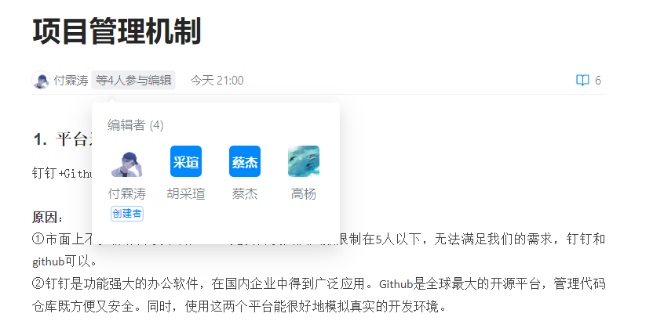
02
日常事务管理
● 成员协作编辑
群文件中的项目文档可由群内成员协作编辑。各自同步记录自己的开发流程、完成情况。让整个项目的模块构建可以同步进行。

Slide 18
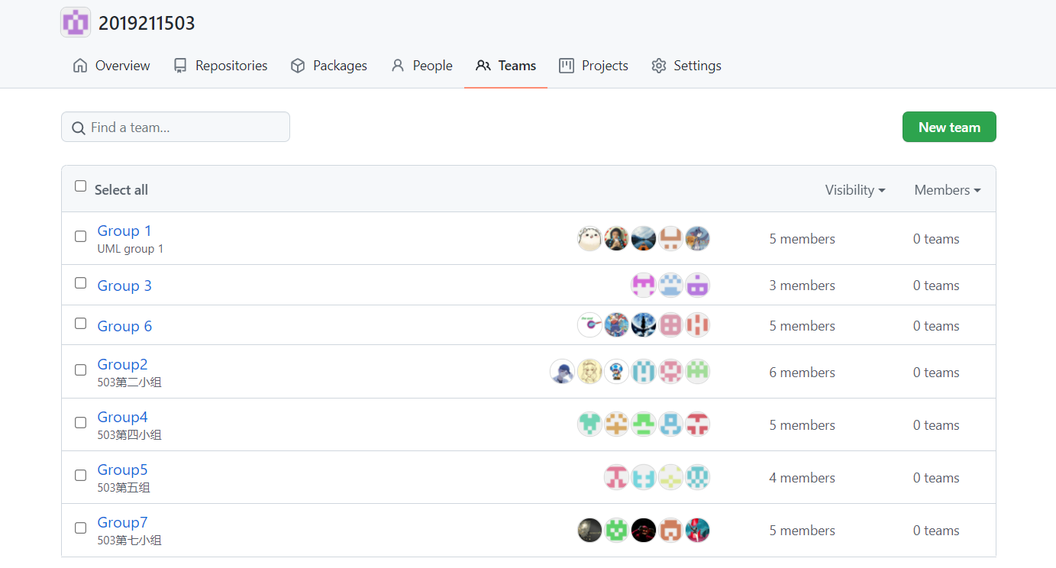
03
项目代码管理

Slide 19
03
项目代码管理
1
创建远程仓库
建立团队共同的远程仓库
2
创建规范分支
建立迭代
遵守github分支规范，便于成员协作开发
3
连接远程仓库
小组成员连接远程仓库
4
建立本地分支
小组成员在本地建立git仓库及分支，迭代开发

Slide 20
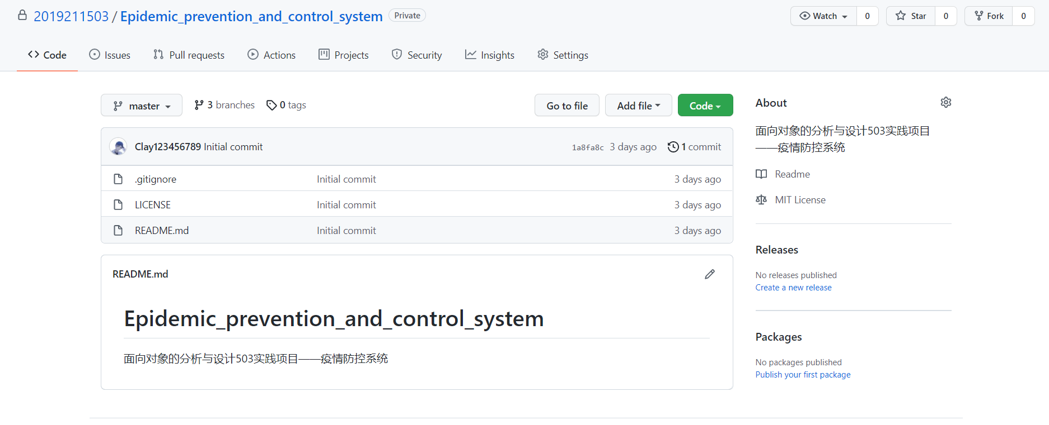
03
项目代码管理
● 团队Github远程仓库如下：

Slide 21
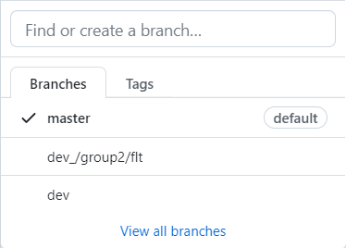
03
项目代码管理
● 创建远程分支如下：
--master //主分支
--dev //测试分支
--dev_ //开发分支
--group1
--memberxxx//小组成员开发分支
--memberxxx
    --memberxxx
    --memberxxx
    --memberxxx
--group2
    --memberxxx
    --memberxxx
    --memberxxx
    --memberxxx
    --memberxxx
--group3
...

Slide 22
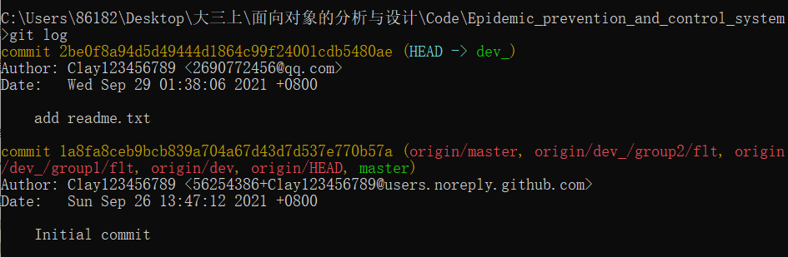



03
项目代码管理
● 创建本地如下：
● 查看历史提交记录：
//开发分支
//克隆的远程主分支
● 本地提交代码：
● 版本回退：

Slide 23
03
项目代码管理
● 协作开发流程：
  1. 切换master分支并更新本地master分支 git checkout master && git pull
  2.基于master创建分支 git checkout -b dev_XXX master
  3.切换dev分支并更新本地dev分支 git checkout dev && git pull
  4.合并开发分支到测试分支并推送 git merge dev_XXX && git push
  5.打测试tag发布测试环境 git tag test-[version] && git push --tags
  6.测试完成合并至master分支 git checkout master && git pull &&
  git merge dev_XXX && git push
  7.在mater分支打上线tag发布 git tag online-[version] && git push --tags

Slide 24
03
项目代码管理
● 规则&注意事项：
  1.合并代码前请先拉取最新版本 git pull
  2.合并冲突时请与上一版提交的开发人员确认代码
  3.测试bug修改请切回自己的开发分支，完成之后再合并至dev测试，最后合并到master
  ...

Slide 25
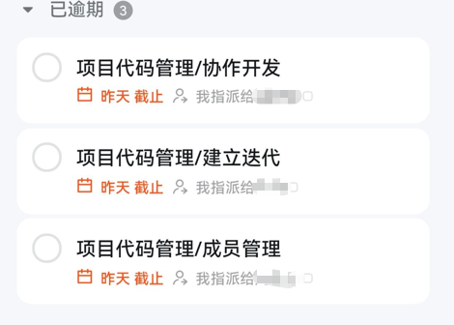
04
问题
目前机制可能存在的问题：
1.未设定奖罚机制，部分组员生产力不足。
2.人数较多，协作开发时提交代码周期长会导致merge工程较大。

Slide 26
THANK YOU

